Slide 1

Đồ án Caro
Nhóm 22
GVHD : Thầy Trương Toàn Thịnh

Slide 2

Danh sách thành viên:
18120445 – Hoàng Nguyễn Hải Long
20120442 – Nguyễn Hữu Chính
20120452 – Đinh Viết Danh
20120478 – Nguyễn Vũ Hiếu
20120489 – Võ Phi Hùng

Slide 3
NỘI DUNG TRÌNH BÀY
Phần 1: Giao diện chính
Phần 2: Giao diện trong game
Phần 3: code của các chức năng
LỜI KẾT.

Slide 4

Phần 1 :
Giao diện chính

Slide 5
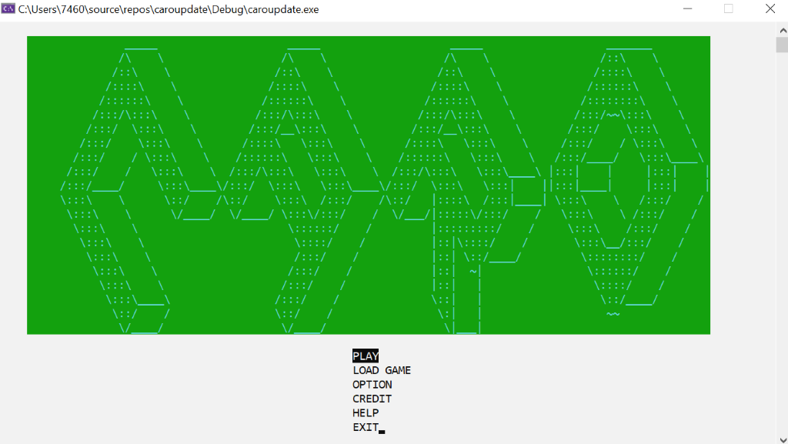
Giao diện chính
.
Màn hình chính (Main Menu)
Gồm các lựa chọn cho người dùng bao gồm :
PLAY
LOAD GAME
OPTION
CREDIT
HELP
EXIT

Slide 6
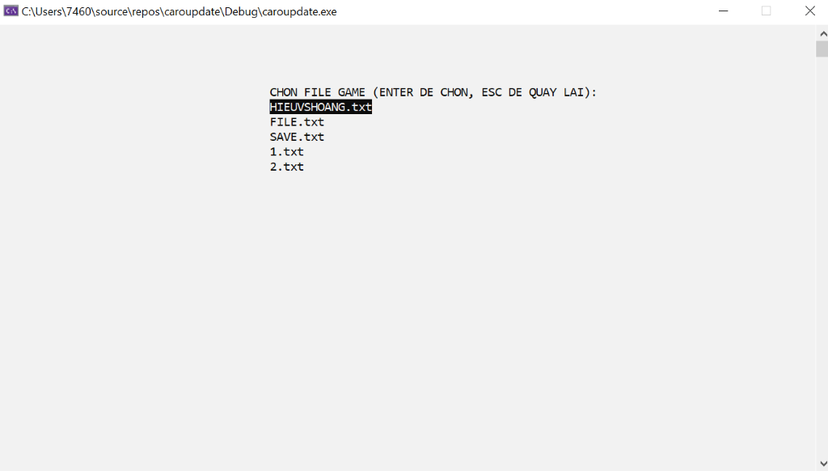
Giao diện chính
LOAD GAME
Danh sách những file game do người dung đã lưu.
Chọn file để load bằng phím W/S rồi nhấn Enter.

Slide 7
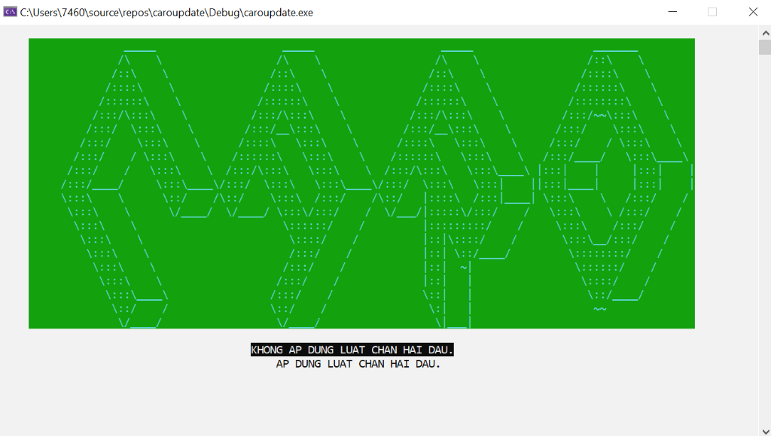
Giao chính
OPTION
Chọn luật chơi theo ý của người dùng.
Có 2 lựa chọn :
Áp dụng luật chặn 2 đầu
Không áp dụng luật chặn 2 đầu

Slide 8
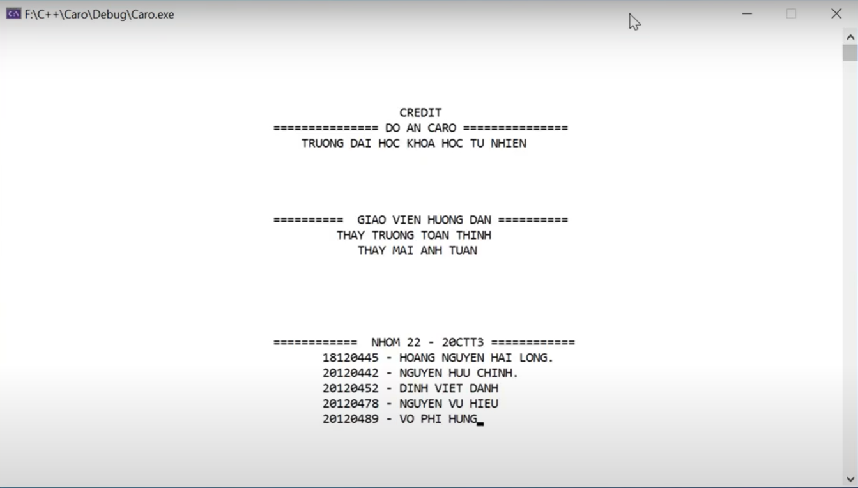
Giao diện chính
CREDIT
Hiển thị các thông tin về nhóm thực hiện đồ án

Slide 9
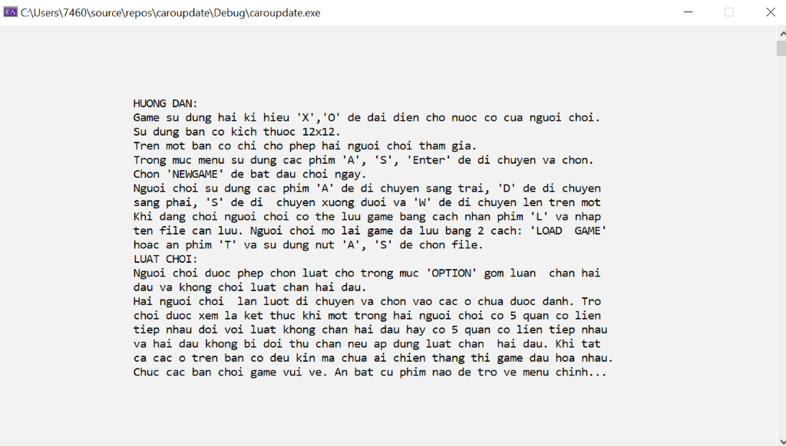
Giao diện chính
HELP
Hướng dẫn chơi

Slide 10
Phần 2 :
Giao diện In game

Slide 11
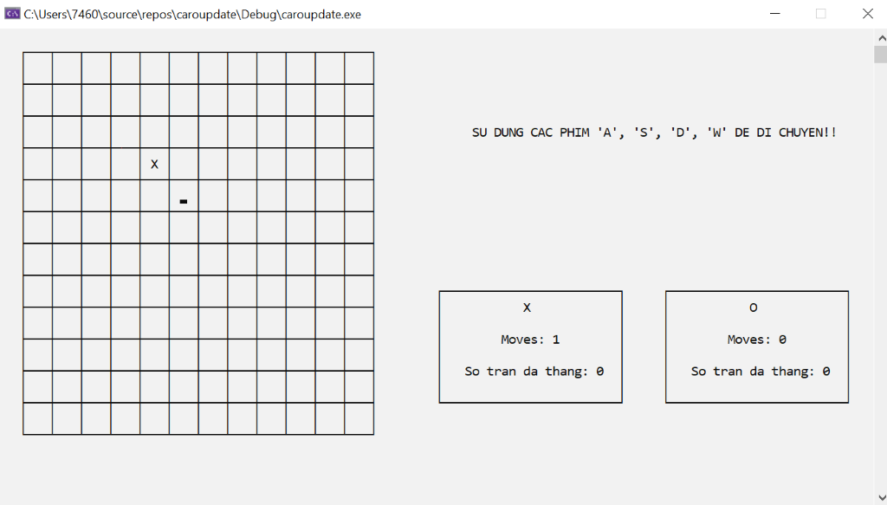
Giao diện In Game
Nhấn nút PLAY để bắt đầu trò chơi.
Sử dụng các phím W,A,S,D để di chuyển con trỏ.
Sử dụng phím Enter để đánh.
Khi bắt đầu trận đấu, người chơi X sẽ đánh trước, người chơi O đánh sau.

Slide 12
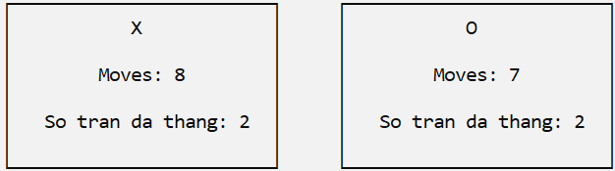
Giao diện In Game
Thông số của 2 người chơi :
Moves : Hiển thị tổng số lượt đi mà người chơi đó đã thực hiện ở trong trận đấu.
So tran da thang : Hiển thị số trận thắng của người chơi đó trong tất cả các ván đấu

Slide 13
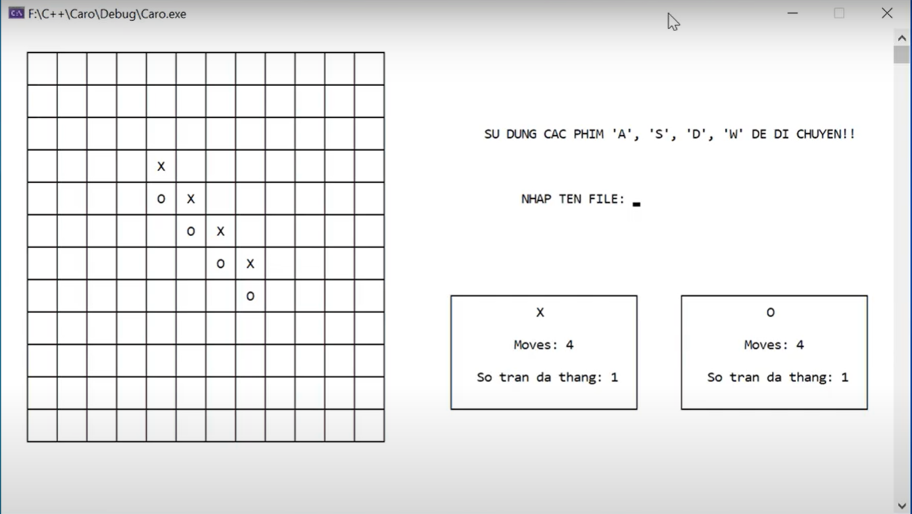
Giao diện In Game
Khi không muốn chơi nữa, nhấn phím L để lưu lại trận đấu dang dở.
Nhập tên file muốn lưu và nhấn Enter.
Khi muốn tiếp tục trận đấu đã lưu, chọn LOAD GAME từ Menu.
Cũng có thể nhấn phím T để load game khi đang trong ván đấu.

Slide 14
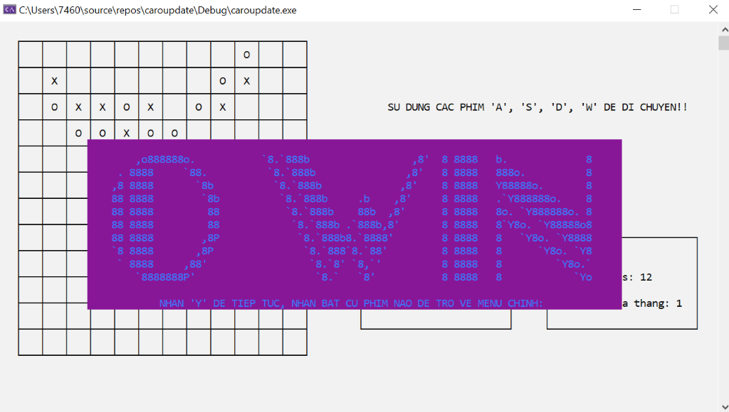
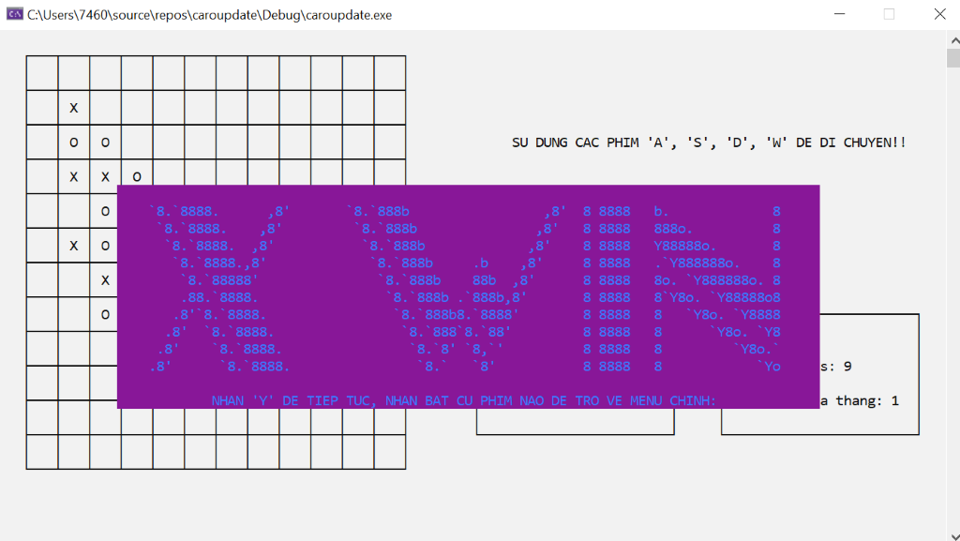
Giao diện In Game
Khi có người chiến thắng hoặc hoà, màn hình sẽ hiển thị ra animation tương ứng .
Hình bên là animation khi có người chiến thắng là O hoặc X

Slide 15
Phần 3 :
CODE của các chức năng

Slide 16
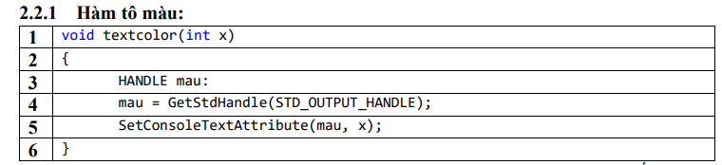
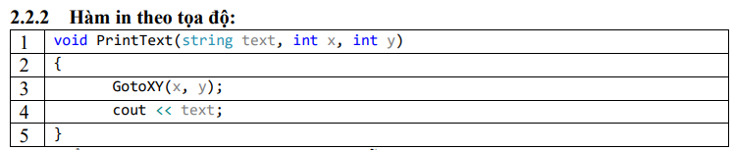
CODE của các chức năng
THÊM CÁC HÀM BỔ TRỢ

Slide 17
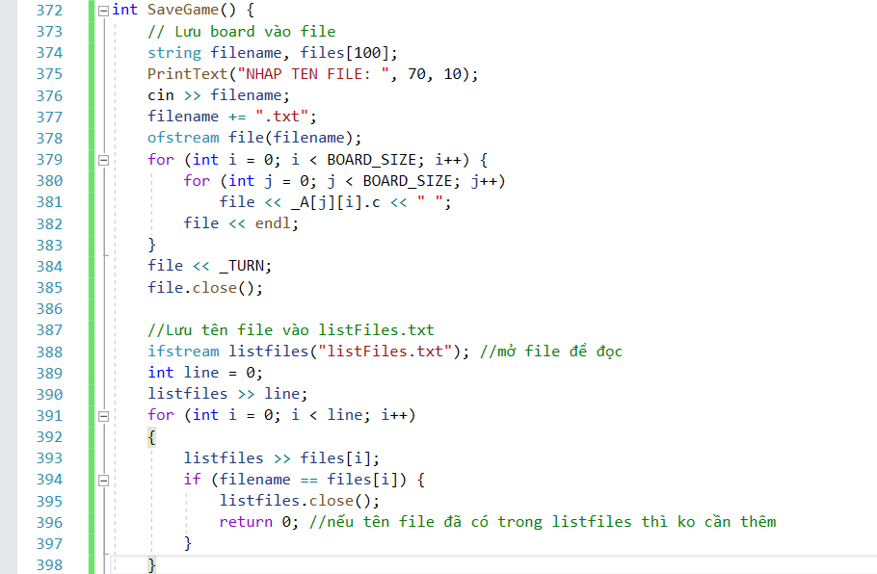
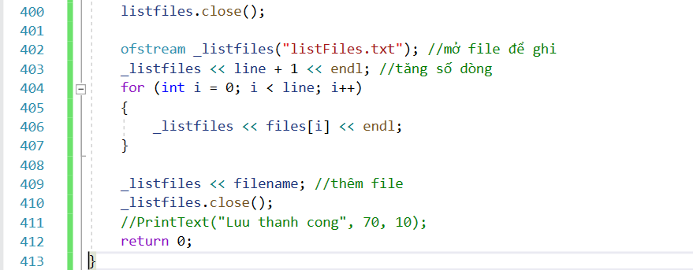
CODE của các chức năng
Hàm lưu File game

Slide 18
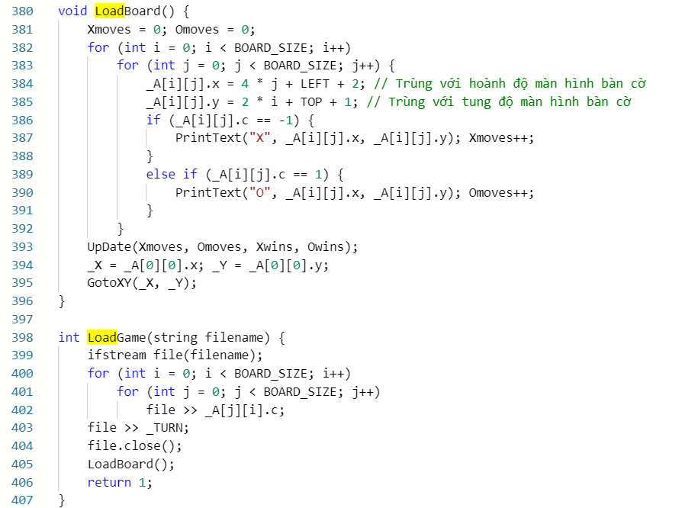
CODE của các chức năng
Hàm mở game đã được lưu

Slide 19
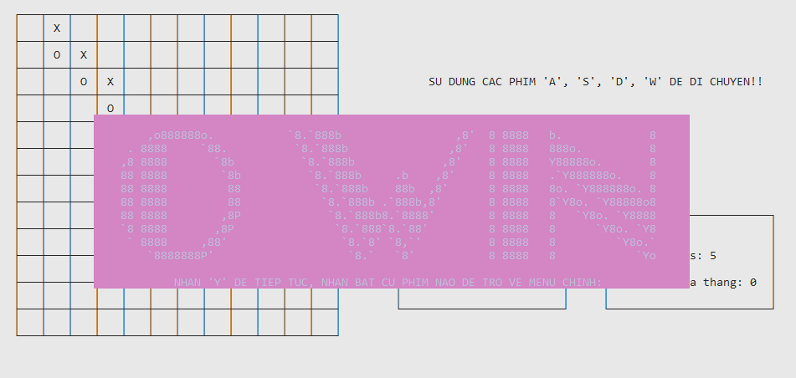
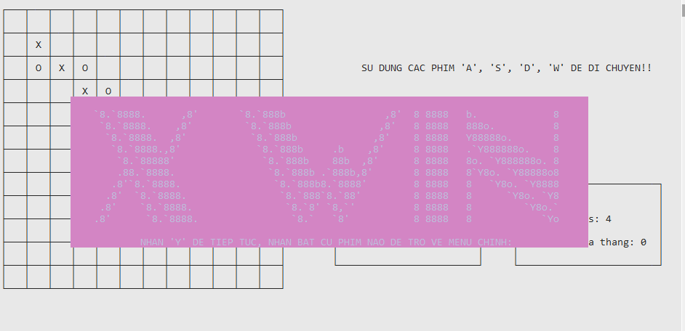
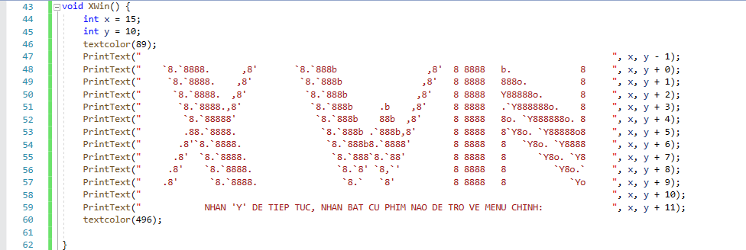
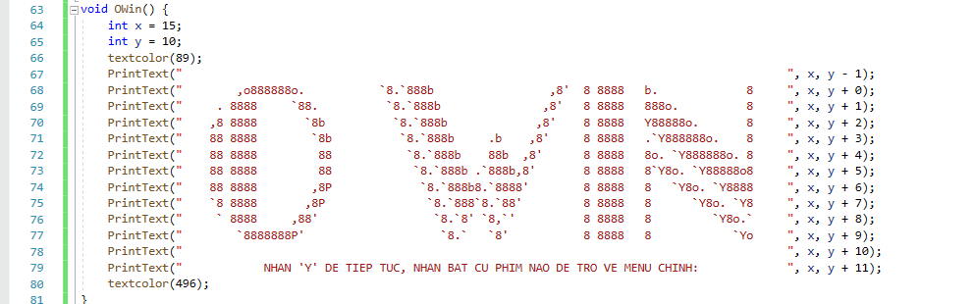
CODE của các chức năng
Hàm vẽ ra màn hình khi X hoặc O thắng

Slide 20
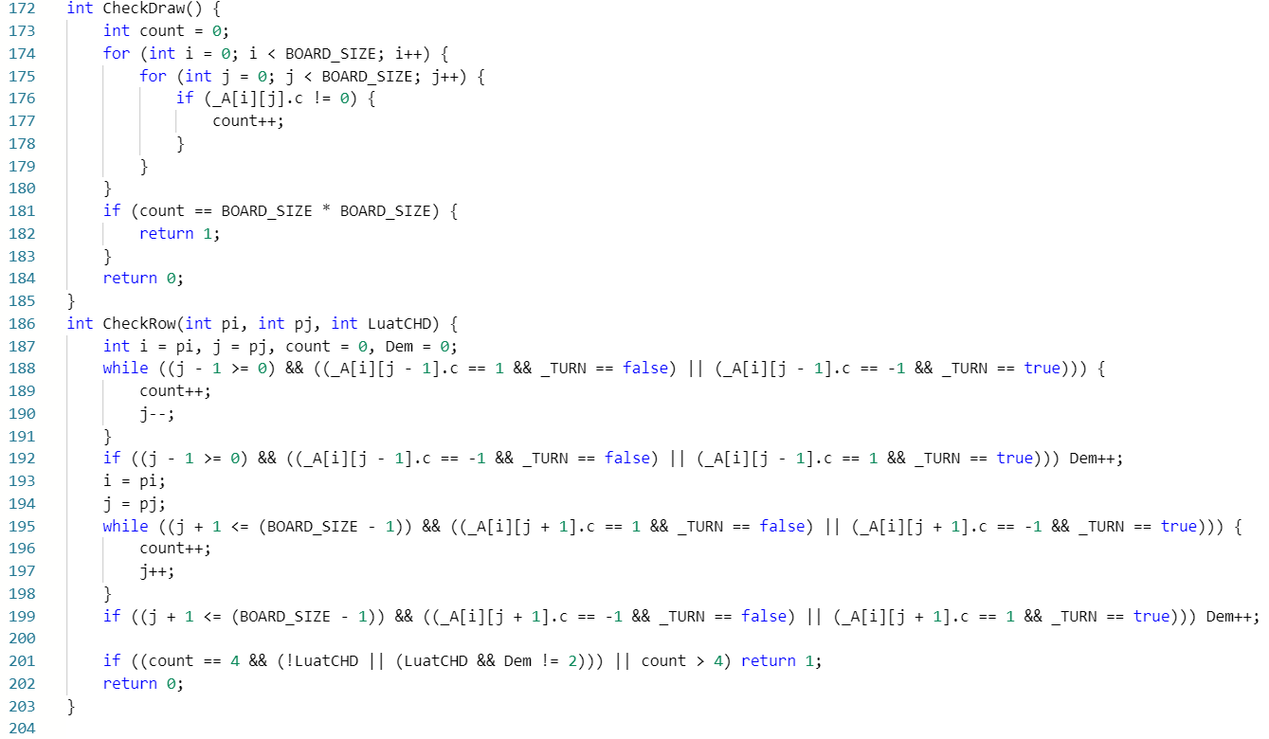
CODE của các chức năng
Các hàm kiểm tra thắng thua

Slide 21
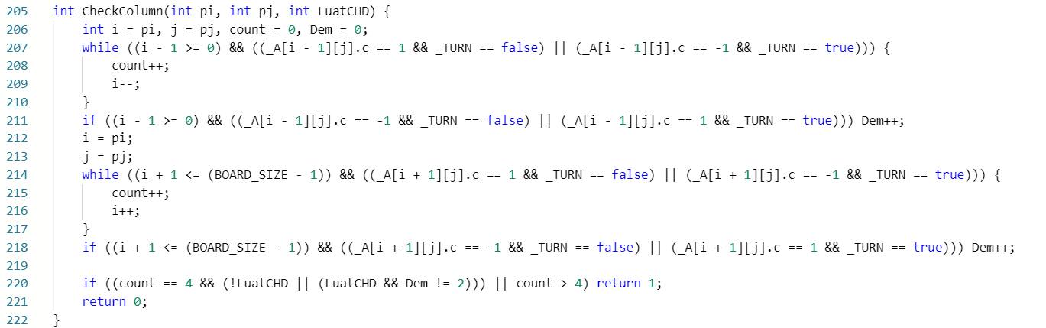
CODE của các chức năng
Các hàm kiểm tra thắng thua

Slide 22
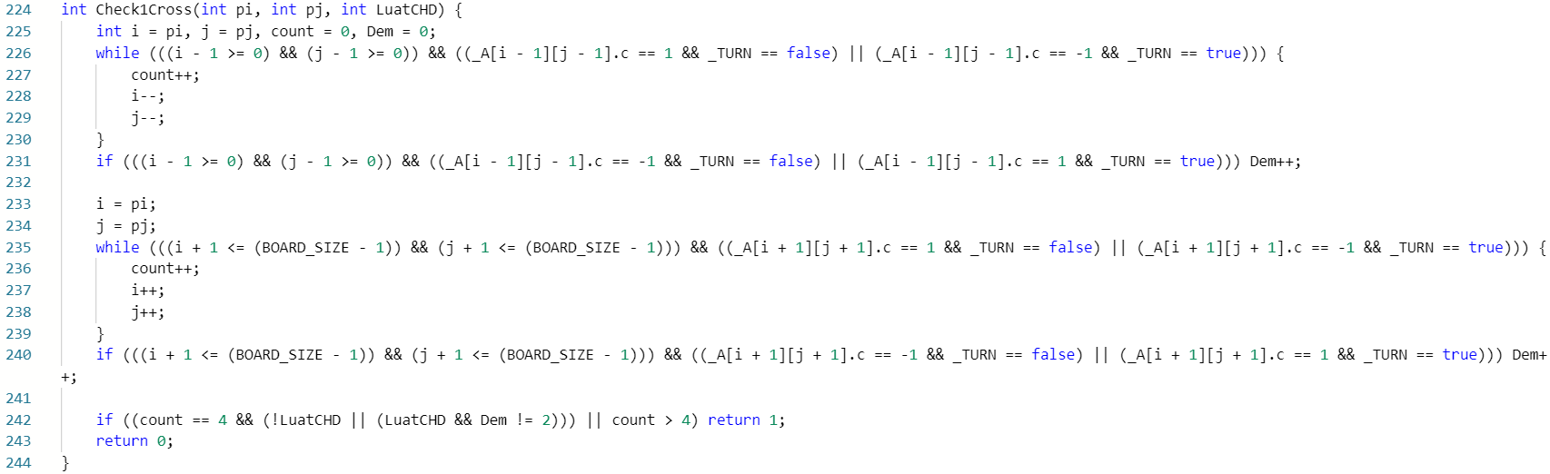
CODE của các chức năng
Các hàm kiểm tra thắng thua

Slide 23
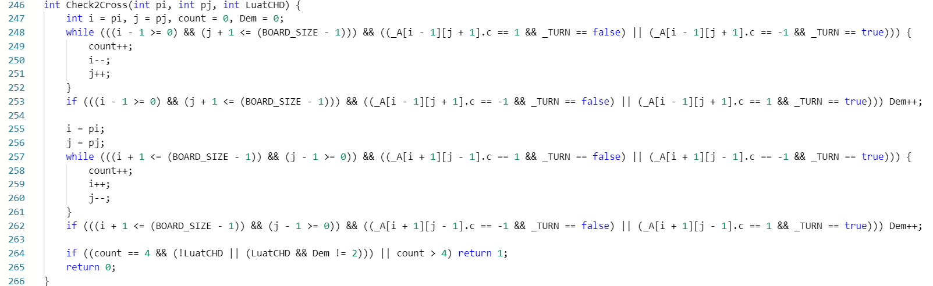
CODE của các chức năng
Các hàm kiểm tra thắng thua

Slide 24
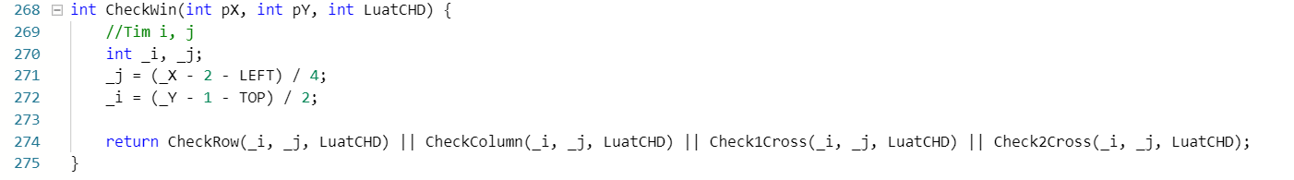
CODE của các chức năng
Các hàm kiểm tra thắng thua

Slide 25
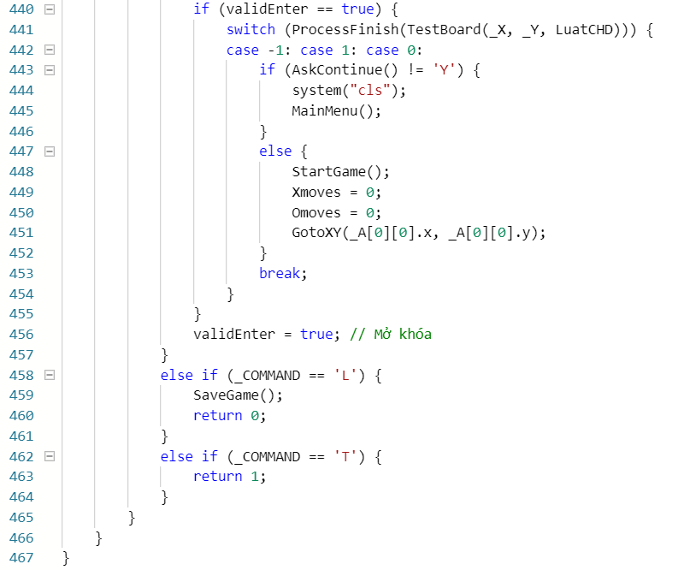
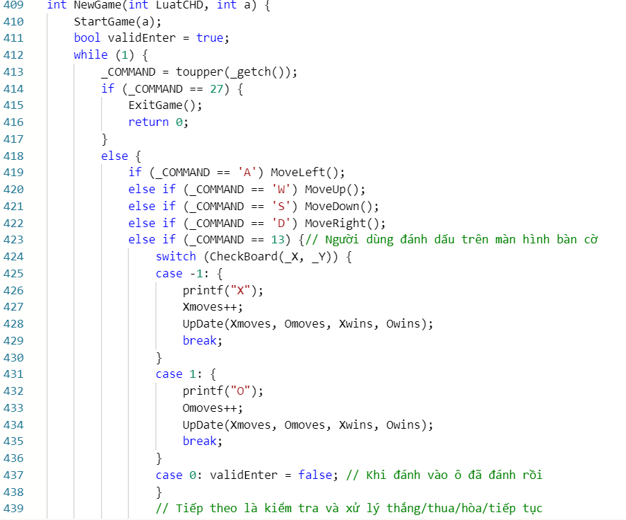
CODE của các chức năng
Hàm bắt đầu game

Slide 26
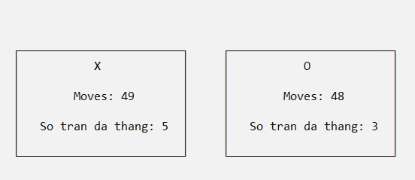
CODE của các chức năng
1 | int UpDate(int Xmoves, int Omoves, int Xwins, int Owins)
2 | {
3 | GotoXY(72, 17); cout << "X";
4 | GotoXY(69, 19); cout << "Moves: " << Xmoves;
5 | GotoXY(103, 17); cout << "O";
6 | GotoXY(100, 19); cout << "Moves: " << Omoves;
7 | GotoXY(64, 21); cout << "So tran da thang: " << Xwins;
8 | GotoXY(95, 21); cout << "So tran da thang: " << Owins;
9 | return 0;
10 | }
Hàm cập nhập nước đi và số trận thắng thua

Slide 27
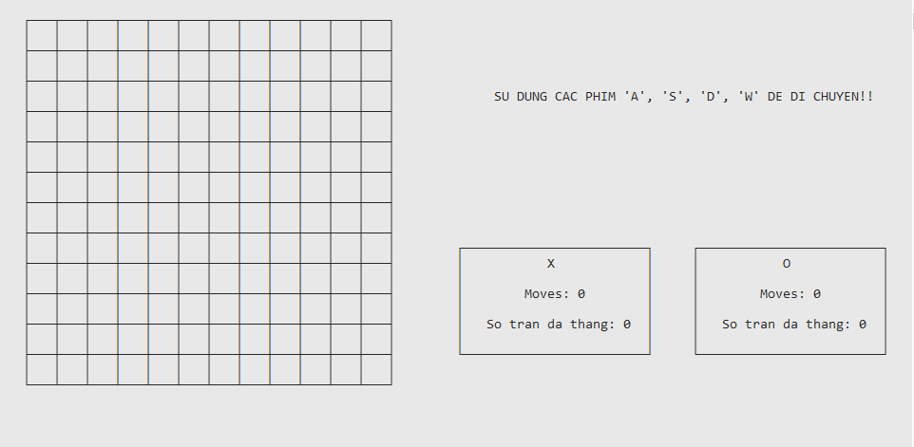
CODE của các chức năng
Vẽ bàn cờ.

Slide 28
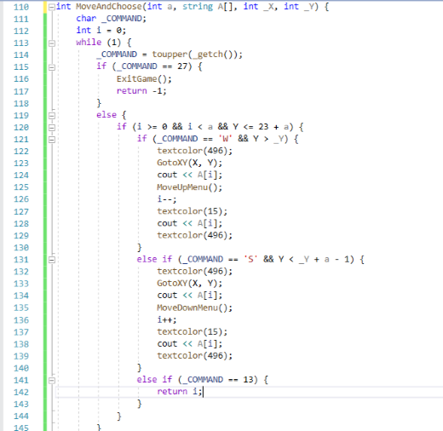
CODE của các chức năng
Hàm di chuyển và chọn trong menu

Slide 29
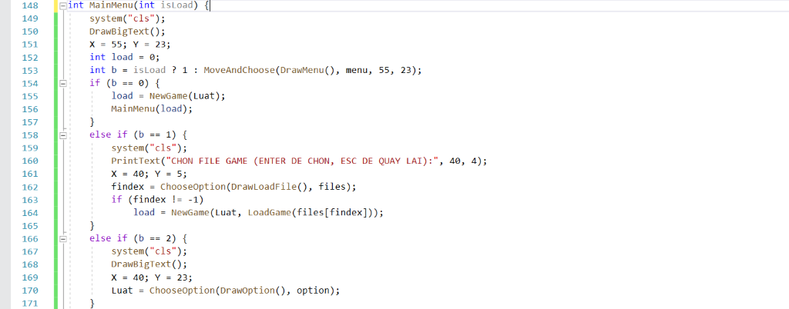
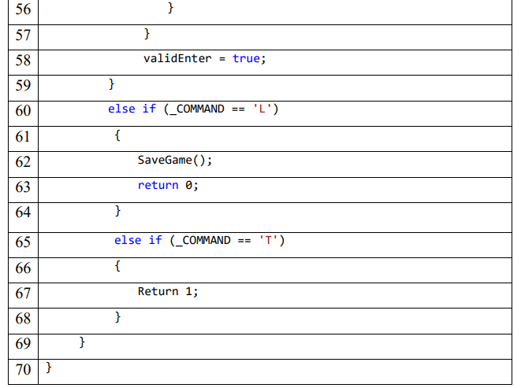
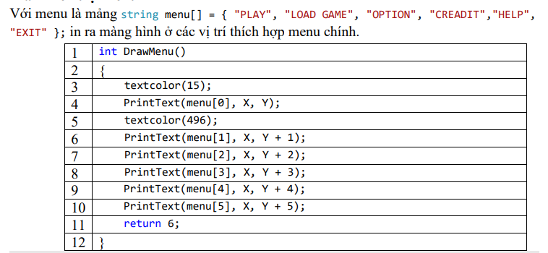
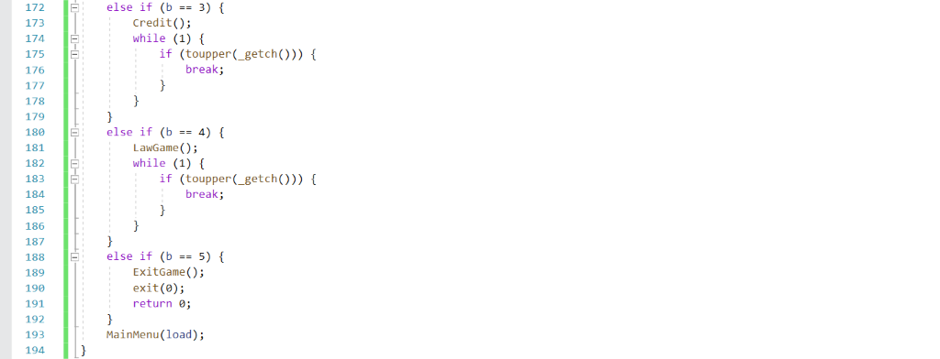
CODE của các chức năng
Hàm tạo menu

Slide 30
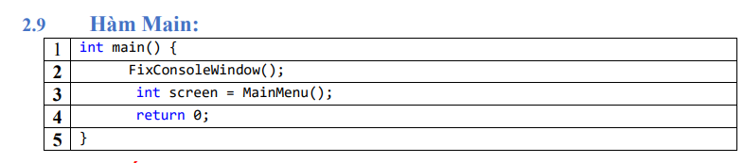
CODE của các chức năng
HÀM MAIN()

Slide 31
LỜI KẾT
Các thành viên trong nhóm suốt thời gian qua đã cùng nhau lập kế hoạch cho đồ án, cải tiến cũng như thêm bớt các chức năng.
- Đã có rất nhiều ý kiến cũng như các chức năng hay được đưa ra như nhập tên nhân vật hay là tạo chế độ đánh với máy, hay là chèn âm thanh,...). Nhưng vì để tránh gây rối cũng như phức tạp và đi xa khỏi mục tiêu Nhập môn lập trình, nhóm chúng em đã quyết định làm một game caro trên Console đơn giản nhưng cũng không kém phần sinh động, qua đó cũng giúp cho các thành viên không quá áp lực thời gian trong cái môn học khác cũng như giúp các thành viên tập trung thật vững cơ bản của Nhập môn lập trình.
- Tuy code của nhóm vẫn còn nhiều chỗ chưa được tối ưu, liền mạch cũng như dễ hiểu ở mức tối đa; nhưng nhóm đã làm rất tốt trong việc giao tiếp cũng như đạt được gần như mọi mục tiêu đã đề ra và hoàn thiện tốt sản phẩm cuối cùng của mình.

Slide 32

Cảm ơn thầy và các bạn đã theo dõi.

